Slide 1
Sokonet
Pattern « Commande »
HEIG – MCR
Browne, Champion, Clément, Hardy

Slide 2
Sokoban

Slide 3
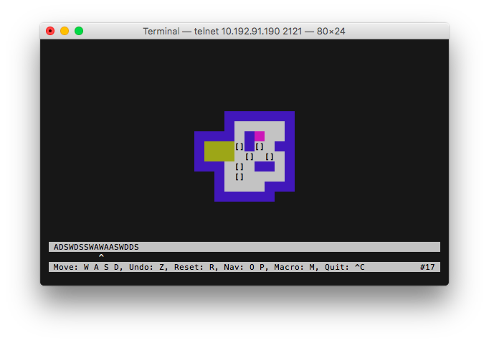
Sokonet

Slide 4
$> telnet 10.192.91.190 2121 $
Please don’t report bugs until end of slideshow

Slide 5
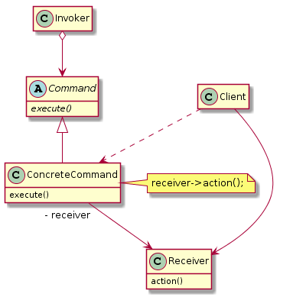
Pattern « Commande »
Encapsule une action qui pourra être invoquée « plus tard »
L’exécutant n’a pas besoin de connaître les détails de l’opération réalisée
Répétable
La commande peut être associée à une opération inverse permettant de l’annuler

Slide 6
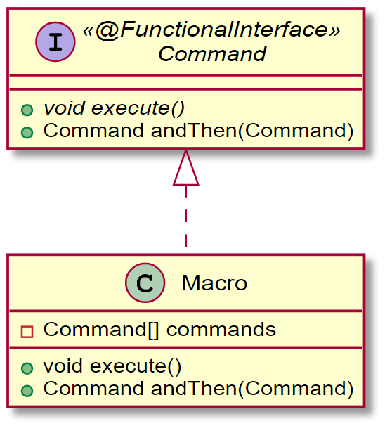
Implémentation
Utilisation de l’annotation @FunctionalInterface
Une lambda est une ConcreteCommand
Le Receiver est capturé implicitement

Slide 7
Architecture
Telnet
Gestion du protocole Telnet
Implémentation des opérations basiques d’affichage
Keys
Gestion des entrées utilisateur
Gestion de collection de Key Bindings
Game
Gestion du jeu / des niveaux / des commandes
Implémentation de l’affichage haut-niveau

Slide 8
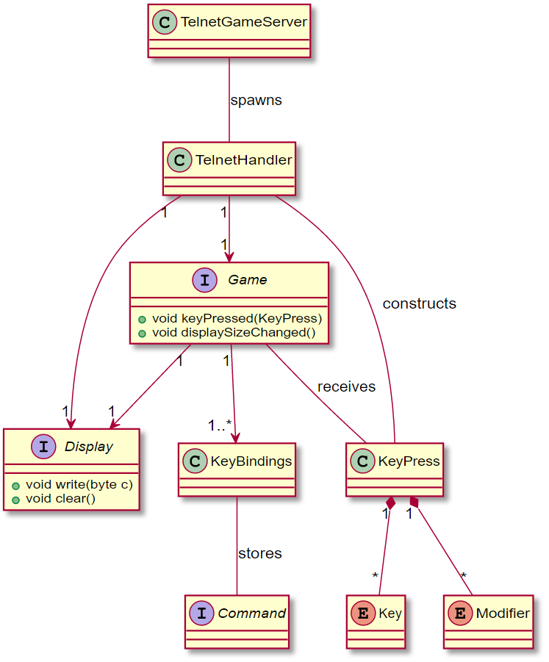
Architecture générale

Slide 9
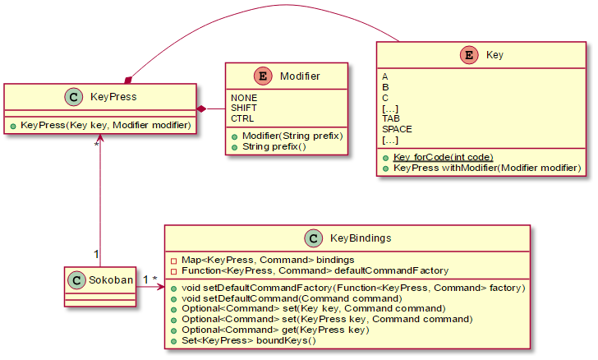
Keys

Slide 10
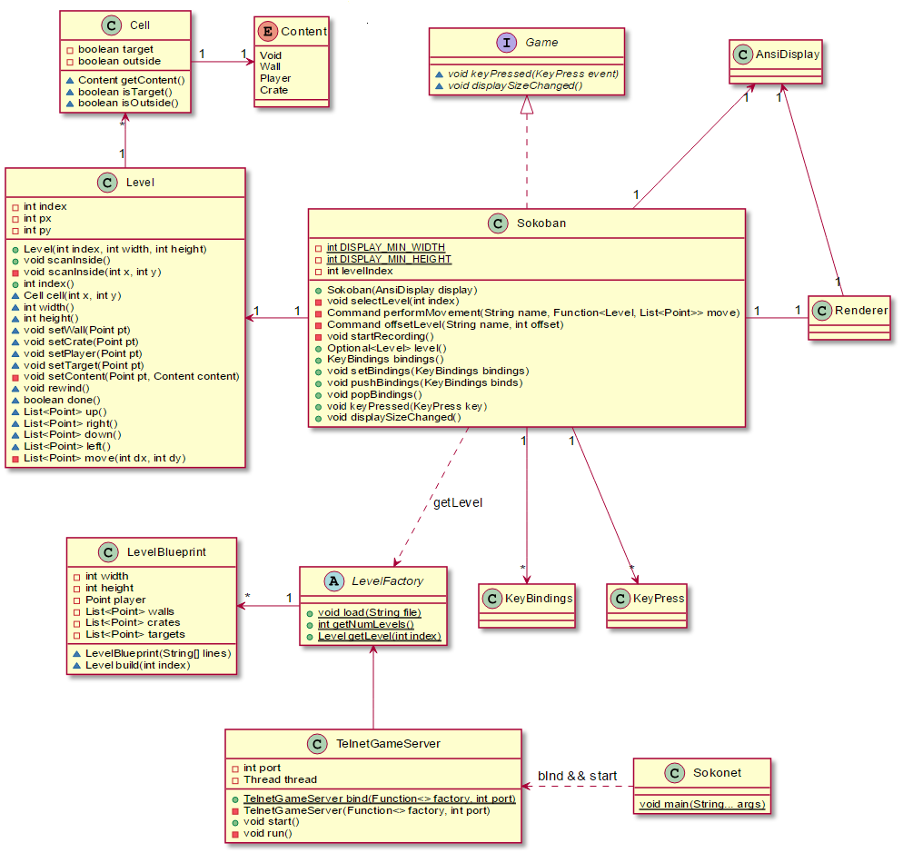
Jeu

Slide 11
Utilisation du pattern
Bindings: stockage de commande et exécution multiples
Chaque touche est associée à une commande
Le jeu ne fait que récupérer les commandes associées aux touches appuyées et les exécuter
Rewind: annulation
Chaque action dans le jeu génère une commande inverse
L’exécution de cette commande annule le déplacement ainsi que ses effets de bords (caisse déplacée)
Macro: composition
L’utilisateur peut définir des séquences arbitraires de commandes et les associer à une touche du clavier
Notes:
Macro -> Composite

Slide 12
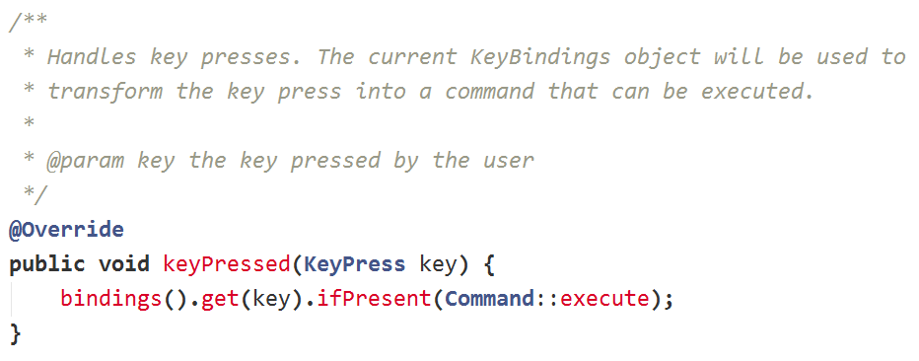
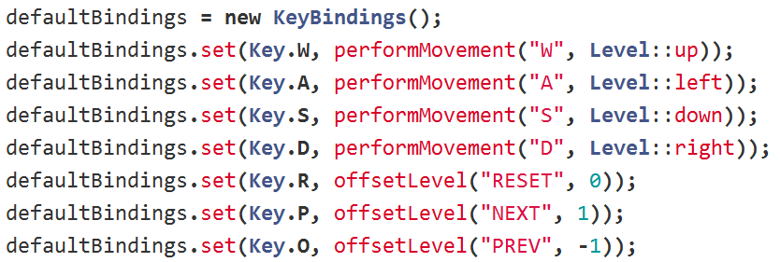
Bindings – Stockage, Réutilisation
Construction
Utilisation

Slide 13
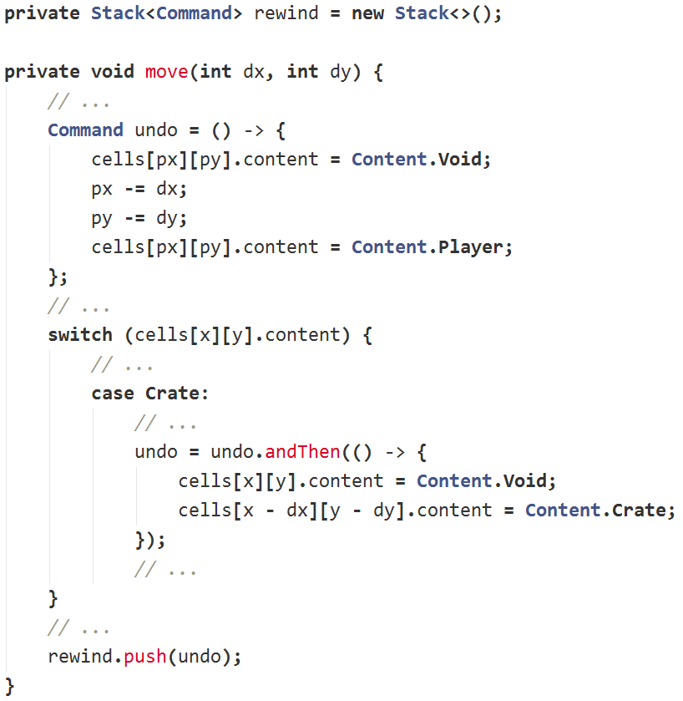
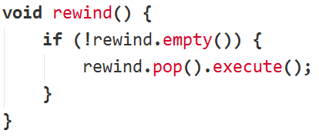
Rewind – Annulation
Construction
Utilisation

Slide 14
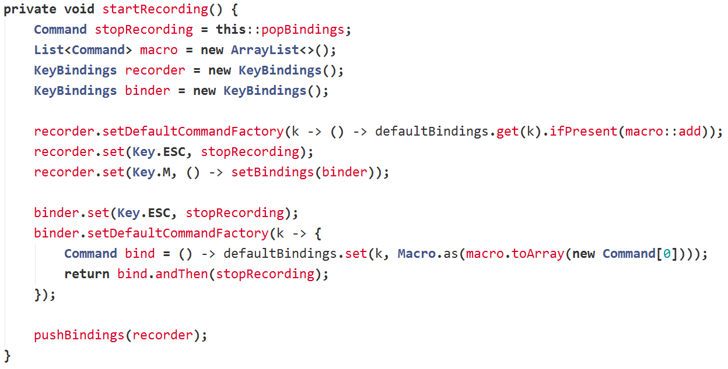
Macro – Composition

Slide 15
Conclusion
Abstraction du traitement
Lambdas et pattern « commande »
Telnet
Demo

Slide 16
Questions ?

